Slide 1
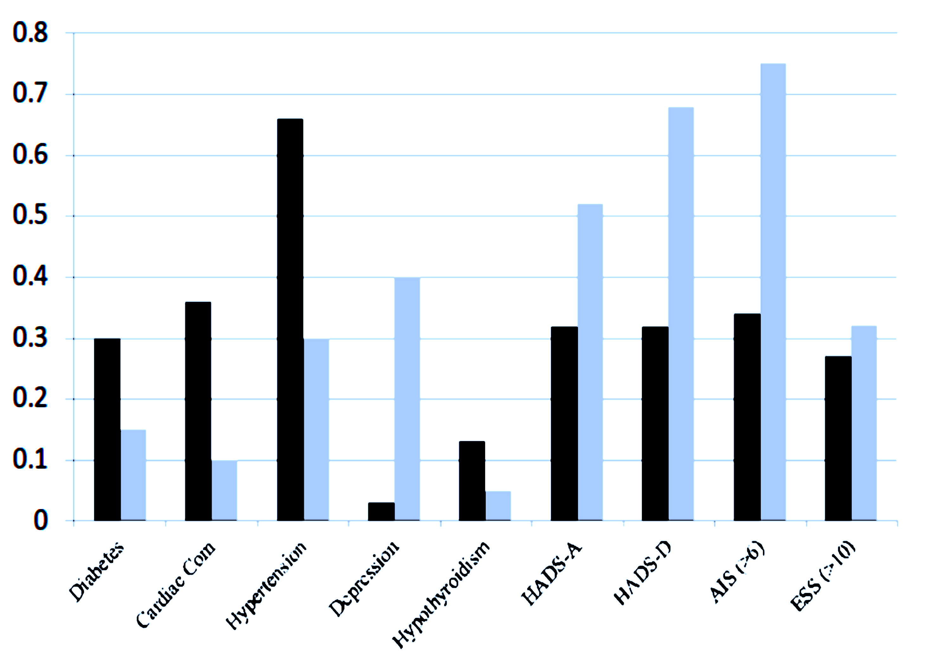
Διαφορές Χρονοτύπου σε Ασθενείς με Αποφρακτική Άπνοια Ύπνου: Συμπτώματα και Συννοσηρότητες
Ν. Αθανασίου¹, Β. Βλαχάκος¹, Μ. Χρυσανθίδης², Χ. Κλαμενάκου², EΕ. Γιωργή², Σ. Ανδριώτη², Μ. Γεωργακοπούλου¹, Ε. Βαγιάκης¹, Γ. Τρακαδά^{1,2}
1 Διαταραχές της Αναπνοής στον Ύπνο - Εργαστηριακή και Κλινική Ιατρική του Ύπνου, ΠΜΣΓΝΑ «Ο Ευαγγελισμός», Ιατρική Σχολή ΕΚΠΑ
2 Πνευμονολογικό Τμήμα, Θεραπευτική Κλινική, Νοσοκομείο «Αλεξάνδρα», Ιατρική Σχολή ΕΚΠΑ
Εισαγωγή
Πίνακας 1: Χαρακτηριστικά πληθυσμού
Πίνακας 2: Συσχετίσεις μεταξύ μεταβλητών - χρονοτύπων
Η αποφρακτική άπνοια ύπνου (Obstructive Sleep Apnea - OSA) είναι μια συχνή διαταραχή της αναπνοής στον ύπνο που εκτιμάται ότι επηρεάζει περίπου ένα δισεκατομμύριο μεσήλικες παγκοσμίως. Με τον όρο χρονότυπος, περιγράφεται το διαφορετικό πρόγραμμα ύπνου-εγρήγορσης του κάθε ατόμου. Αν και η σχέση του χρονοτύπου με την αποφρακτική υπνική άπνοια (obstructive sleep apnea – OSA) έχει περιγραφεί, η συσχέτιση και η αιτιώδης συνάφεια μεταξύ χρονοτύπου και συννοσηροτήτων σε ασθενείς με OSA παραμένουν ασαφείς.
Μεταβλητή | Σύνολο (n=173) | Άνδρες (n=95) | Γυναίκες (n=78)
Φύλο (Άρρεν) |  | 54.9%
Ηλικία | 54.9±13.9 | 53.72±14.96 | 56.42±12.61
Δείκτης μάζας σώματος | 31.67±6.38 | 31.36±6 | 32±6.7
Αρτηριακή Υπέρταση | 50% | 47.8% | 52.5%
Καρδιακές συννοσηρότητες¹ | 28.1% | 28.9% | 27.11%
Σακχαρώδης Διαβήτης | 23.4% | 23.1% | 23.7%
Κατάθλιψη | 18% | 11.5% | 25.4%
Υποθυρεοειδισμός | 21.9% | 8.6% | 37.2%
AIS (>6) | 55.1% | 46.4% | 65.2%
ESS (Υπνηλία) | 32% | 23.4% | 42.3%
≤10: Όχι | 68% | 76.5% | 57.7%
11-14: Ήπια | 19.2% | 13.8% | 25.6%
15-17: Μέτρια | 7.65% | 6.3% | 8.9%
18-24: Σοβαρή | 5.2% | 3.2% | 7.7%
MEQ (Χρονότυποι)
70-86: Οπωσδήποτε πρωινός | 3.5% | 4% | 2.56%
59-69 | 22.1% | 23.4% | 20.5%
42-58: Μη διακριτό | 59.9% | 55.3% | 65.3%
31-41 | 12.8% | 13.8% | 11.5%
16-30: Οπωσδήποτε βραδινός | 1.7% | 3.1% | 0%
Υπνοαπνοϊκός δείκτης (≥5) | 96.4% | 95.5% | 97.3%
HADS-A>7 | 47.9% | 38.9% | 58.9%
HADS-D>7 | 50.8% | 51.6% | 50%
Μεταβλητή | MEQ (Πρωινός χρονότυπος) | MEQ (Βραδινός χρονότυπος) | p value
Ηλικία (Mean, SD) | 62.25±12.16 | 46.24±12.9 | <0.001*
Φύλο (Άρρεν) | 40.9% | 36% | 0.4
Δείκτης Μάζας Σώματος (Mean, SD) | 31.79±6.9 | 31.17±6.49 | 0.65
Αρτηριακή Υπέρταση | 66.6% | 30% | 0.011*
Καρδιακές συννοσηρότητες* | 36% | 10% | 0.035*
Σακχαρώδης Διαβήτης | 30% | 15% | 0.224
Κατάθλιψη | 3% | 40% | 0.001*
Υποθυρεοειδισμός | 13.3% | 5% | 0.336
AIS (>6) | 34% | 75% | 0.001*
ESS (>10) | 27% | 32% | 0.67
HADS-A (>7) | 31.8% | 52% | 0.099
HADS-D (>7) | 31.8% | 68% | 0.004*
Υπνοαπνοϊκός δείκτης (Mean, SD) | 36.05±22.7 | 30.8±25 | 0.3
Στόχος
Σκοπός της μελέτης είναι η διερεύνηση της σχέσης μεταξύ χρονοτύπου, συμπτωμάτων και συννοσηροτήτων σε ασθενείς με OSA.
Μαύρη Στήλη: Πρωινός χρονότυπος. Γαλάζια στήλη: Βραδινός χρονότυπος
Μέθοδοι
Πρόκειται για μία προοπτική μελέτη παρατήρησης σε ασθενείς που εκτιμήθηκαν στο Εργαστήριο Ύπνου της Θεραπευτικής Κλινικής του Νοσοκομείου "Αλεξάνδρα" στην Αθήνα. Οι ασθενείς αυτοί είχαν πρωτοδιάγνωση OSA το διάστημα 11/2022-11/2023. Διανεμήθηκαν ερωτηματολόγια για την καταγραφή των δημογραφικών στοιχείων, του ιστορικού συννοσηροτήτων, της αξιολόγησης χρονοτύπου (MEQ) και ψυχομετρικές κλίμακες που αξιολογούν το άγχος (HADS-A), την κατάθλιψη (HADS-D), την αϋπνία (AIS) και την υπνηλία (ESS).
Αποτελέσματα
Στη μελέτη μας συμπεριλήφθηκαν 173 ασθενείς (Πίνακας 1). Οι διαφορετικοί χρονοτύποι συσχετίστηκαν με την ηλικία, την ύπαρξη αρτηριακής υπέρτασης, τις καρδιακές συννοσηρότητες και την κατάθλιψη (Πίνακας 2).
Σημειώνεται ότι τα άτομα με συμπτώματα αϋπνίας βρέθηκε ότι συχνότερα χαρακτηρίζονταν από "βραδινό" χρονότυπο.
Η συνύπαρξη της OSA και της αϋπνίας μπορεί να υποδηλώνει έναν διακριτό φαινότυπο σε ασθενείς με βραδινό χρονότυπο και τα ευρήματά μας αναδεικνύουν αυτόν τον πιθανό φαινότυπο OSA. Σημαντική κρίνεται η ανάγκη καθορισμού του χρονότυπου στην εξατομικευμένη αντιμετώπιση ασθενών με OSA.
AIS: Athens Insomnia Scale (Κλίμακα Αϋπνίας Αθηνών), Καρδιακές συννοσηρότητες: Στεφανιαία νόσος/ Κολπική μαρμαρυγή ή άλλη αρρυθμία/ Σοβαρή αγγειακή νόσος, ESS: Epworth Sleepiness Scale (Κλίμακα Υπνηλίας Epworth), HADS: Hospital Anxiety and Depression Scale (Κλίμακα Άγχους και Κατάθλιψης στο Γενικό Νοσοκομείο), -A: Anxiety (Άγχος), -D: Depression (Κατάθλιψη), MEQ: Morningness-Eveningness Questionnaire (ερωτηματολόγιο αξιολόγησης χρονοτύπου), SD: Standard Deviation (Τυπική απόκλιση)
Η συνύπαρξη της OSA και της αϋπνίας μπορεί να υποδηλώνει έναν διακριτό φαινότυπο σε ασθενείς με βραδινό χρονότυπο.
Τα ευρήματά μας αναδεικνύουν αυτόν τον πιθανό φαινότυπο OSA.

Slide 2
Methods
We performed a cross-sectional study in the Sleep Laboratory (Department of Clinical Therapeutics, “Alexandra” Hospital, in Athens, Greece), evaluating newly diagnosed OSA patients (11/2022-11/2023). We handed out questionnaires regarding socio - demographic information, history of comorbidities, chronotype assessment (MEQ), and psychometric scales assessing anxiety (HADS-A), depression (HADS-D), insomnia (AIS), and sleepiness (ESS).

